Slide 1
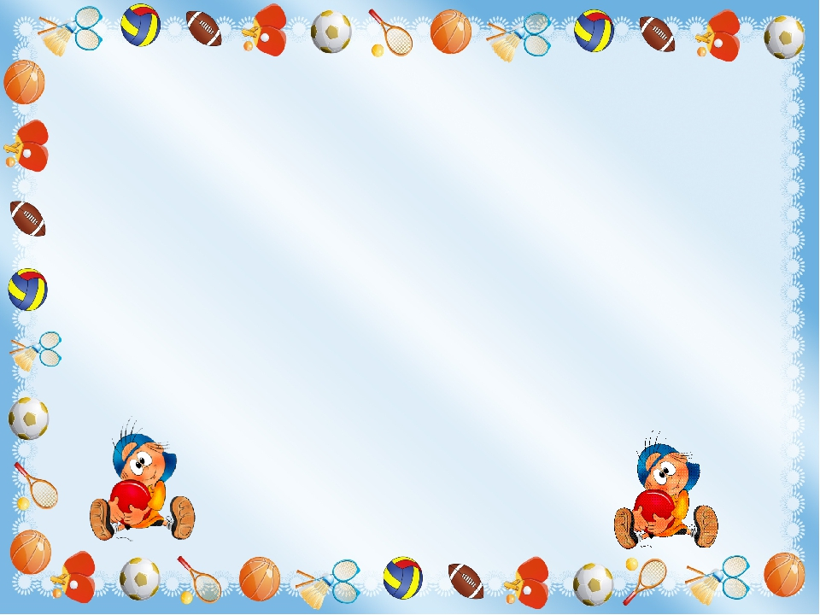
Подвижные игры
в помещении
для родителей с детьми
«Игра – путь детей к познанию мира, в котором они живут и который призваны изменить».
Максим Горький

Slide 2
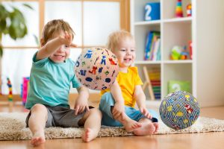
Как часто родители слышат от своих детей знакомую просьбу: «Мама, папа, поиграйте со мной!» И сколько радости получают малыши, когда взрослые, преодолевая усталость, занятость, отложив в сторону домашние дела, соглашаются поиграть. Однако игра для ребенка – это не только удовольствие и радость, что само по себе очень важно: игра оказывает на малыша всестороннее действие. В игре у ребенка развиваются коммуникативные способности, умение устанавливать с партнерами (сверстниками или взрослыми) определенные взаимоотношения; в играх воспитывается сознательная дисциплина, дети приучаются к соблюдению правил, справедливости, умению контролировать свои поступки, объективно оценивать поступки других. Игра влияет не только на развитие личности ребенка в целом, она формирует и познавательные способности, и речь, и произвольность поведения.

Slide 3
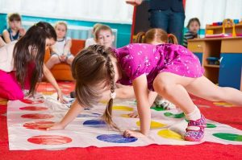
Заниматься с ребенком следует регулярно, систематически. Для здоровья малыша полезно организовать двигательную деятельность утром, через 20-25 минут после завтрака, или в другое удобное время.
Радость, которую вы доставите своему ребенку, играя с ним, станет и вашей радостью, а проведенные вместе приятные минуты помогут вам сделать добрее и веселее совместную жизнь.

Slide 4
ПОДВИЖНЫЕ ИГРЫ ДЛЯ ДЕТЕЙ
МЛАДШЕГО ДОШКОЛЬНОГО ВОЗРАСТА
«За мамой»
Инвентарь: кукла, одетая для прогулки (шапочка, пальто, ботинки), или машинка на веревочке.
Ребенок становится на ковре рядом с мамой. В руках у мамы кукла или машинка. Мама говорит малышу «Я иду с куклой (машинкой) на прогулку. Пойдем со мной!» После этих слов мама начинает движение в обход по комнате, ребенок идет рядом с ней. Через 15-20 секунд мама останавливается, поворачивается лицом к малышу и произносит: «Кукла (машинка) устала, пора отдыхать». Затем мама кладет куклу (веревочку от машинки) на коврик, вместе с ребенком присаживается на корточки, складывают руки под щекой – «засыпают». Через 10-15 секунд мама вновь приглашает ребенка «на прогулку» - игра повторяется.

Slide 5
«Самолеты»
Инвентарь: цветной шнур или веревка 2-3 метра.
На полу комнаты шнуром или веревкой выкладывают круг – это аэродром. Мама объясняет малышу, что сейчас они вместе превратятся в самолеты. Затем она произносит:
Самолетики летят
И на землю не хотят.
В небе весело несутся,
Но друг с другом не столкнутся
Самолетики, которых изображают ребенок и мама, расставив руки в стороны, начинают «летать» за пределами круга. Через 20-30 секунд мама говорит:
Вдруг летит большая туча,
Стало все темно вокруг.
Самолетики – в свой круг!
После этих слов мама и малыш бегут по кругу – «самолетики садятся на аэродром»

Slide 6
«Котик к речке подошел»
Мама и ребенок берутся за руки, образуя небольшой кружок. Мама читает стихотворение, показывает движения, вслед за ней движения и слова повторяет ребенок.
Котик к печке подошел,
Котик к печке подошел,
Идут по кругу, взявшись за руки.
Горшок каши он нашел,
Горшок каши там нашел,
Идут по кругу в другую сторону, взявшись за руки.
А на печке калачи,
Ох, вкусны и горячи!
Останавливаются, поворачиваются лицом к центру круга, хлопают в ладоши.
Пироги в печи пекутся,
Выполняют наклон вперед, руки вперед, ладони вверх.
Они в руки не даются
Выпрямляются, прячут руки за спину.

Slide 7
ПОДВИЖНЫЕ ИГРЫ ДЛЯ ДЕТЕЙ
СРЕДНЕГО ДОШКОЛЬНОГО ВОЗРАСТА (4-5 ЛЕТ)
«Пилоты»
Инвентарь: 2 кегли (или 2 кубика) разных цветов.
Мама и ребенок становятся на противоположных концах комнаты, рядом с кеглями. Они – пилоты самолетов, находящихся на разных аэродромах. По команде мамы: «Готовим самолеты к полету!» они расходятся по комнате, останавливаются каждый у своего самолета, «наливают в банки керосин» (наклоняются), «заводят моторы» (вращают руками перед грудью) и «летят» (разводят руки в стороны и разбегаются по комнате в разных направлениях). Самолеты находятся в воздухе до тех пор, пока мама не скомандует «Самолеты на посадку!» После этого мама и ребенок должны быстро добежать до своих кеглей – «вернуться на свои аэродромы».

Slide 8
«Веселые мячи»
Инвентарь: 2 резиновых мяча диаметром 18-20 см.
Мама и ребенок становятся на расстоянии 1,5 – 2 м друг от друга. В руках каждого из игроков по мячу. Мама читает стихотворение:
Мячик мой веселый
Прыгает и скачет
Я ладонью бью его,
Мячик мой не плачет!
Вверх подброшу мячик,
А потом поймаю.
Сможешь это повторить? –
Я сейчас узнаю.
И выполняет движения согласно тексту – ударяет мячом об пол, подбрасывает мяч вверх и ловит его. Затем мама предлагает ребенку повторить тоже самое.
Примечания:
Можно предложить ребенку выполнить следующие задания: подбросить мяч вверх и поймать его двумя руками; Подбросить мяч вверх и поймать его правой, затем левой рукой; ударить мяч об пол, хлопнуть в ладоши и затем поймать мяч.

Slide 9
ПОДВИЖНЫЕ ИГРЫ ДЛЯ ДЕТЕЙ
СТАРШЕЙ ГРУППЫ (5-6 ЛЕТ)
«Сделай фигуру»
Инвентарь: записи веселых детских песен («Чунга-чанга», «Жили у бабуси два веселых гуся», и т. п.), музыкальный центр.
Мама и ребенок встают на краю комнаты. Мама включает запись песенки на 15-20 секунд. Под музыку мама и ребенок разбегаются по комнате, выполняют танцевальные движении. Когда песенка перестает звучать, игроки останавливаются и принимают какую – либо позу. Каждый старается угадать, что за фигуру показал его напарник, отмечают наиболее удачную позу. Игру можно повторить 3-4 раза.

Slide 10
ПОДВИЖНЫЕ ИГРЫ ДЛЯ ДЕТЕЙ
ПОДГОТОВИТЕЛЬНОЙ К ШКОЛЕ ГРУППЫ (6-7 ЛЕТ)
«Четыре стихии»
Инвентарь: резиновый мяч диаметром 18-23 см.
Мама и ребенок становятся на расстоянии 1,5 – 2 м друг от друга. В руках у мамы мяч. Она объясняет ребенку, что четыре стихии – это земля, вода, воздух и огонь; на земле живут звери, в воде – рыбы, в воздухе – птицы, в огне не живет никто.
Мама бросает ребенку мяч и произносит, например слово «земля». Ребенок сразу же кидает мяч обратно маме и называет какого-либо зверя, например зайца. Если мама скажет огонь и бросит ребенку мяч, то его ловить нельзя, от мяча нужно увернуться.
Примечания:
1) Мама кидает ребенку мяч несколько раз подряд (3-5), постепенно ускоряя темп.
2) Если ребенок даст неправильный ответ или затрудниться с ответом, то они с мамой меняются ролями (и наоборот).

Slide 11
«У Меланьи, у старушки»
Мама читает стихотворения и показывает движения, которые ребенок повторяет вслед за ней:
У Меланьи, у старушки - «Завязывают платочек» под подбородком
Жили в маленькой избушке - Складывают руки «домиком» над головой.
Пять сыновей и пять дочерей - Показывают правую ладошку с широко расставленными пальцами, левая рука на пояс, то же – с переменой рук.
И все без бровей - Закрывают брови ладонями обеих рук.
Вот с такими носами - Движением от носа выпрямляют вперед правую руку, потом – левую.
Вот с такими усами - Сложенные вместе пальцы обеих рук помещают под носом, затем руки разводят в стороны.
Вот с такими ушами - Выполняют машущие движения кистями рук вперед – назад около ушей.
И все с бородой - Движением от подбородка выпрямляют вперед – вниз правую руку, то же - левой рукой.
Они не пили, не ели - Подносят ко рту правую руку, кисть сжата в кулачок, то же – левой рукой.
Друг на друга смотрели - Выполняют полунаклон вперед, руки вперед – в стороны.
И разом делали, как я - Мама показывает любую фигуру или движение, которое ребенок повторяет как можно точнее.

Slide 12
«Запрещенное движение»
Мама и ребенок становятся в центре комнаты друг напротив друга на расстоянии 1-1,5 м. Мама произносит слова:
Чтобы всем нам закаляться,
Чтобы нам не захворать,
Нужно делать всем зарядку
И движенья выполнять!
Кто там спит в постели сладко?
Выбегайте на зарядку!
Вы старайтесь, не зевайте,
Упражненья выполняйте!
После этого мама начинает выполнять разные движения, ребенок должен их повторять. Но одно из движений - «запрещенное», его за мамой повторять нельзя (например, запрещено выполнять движение «руки к плечам»). Мама делает разные движения, ребенок их повторяет, неожиданно мама выполняет «запрещенное движение». Если ребенок повторил его, он совершил ошибку, игра останавливается. Через 10-15 секунд игра продолжается.

Slide 13
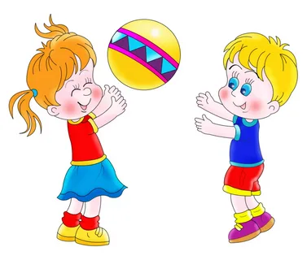
СПАСИБО
за внимание!

